Slide 1
Targeta Federativa Digital

Slide 2
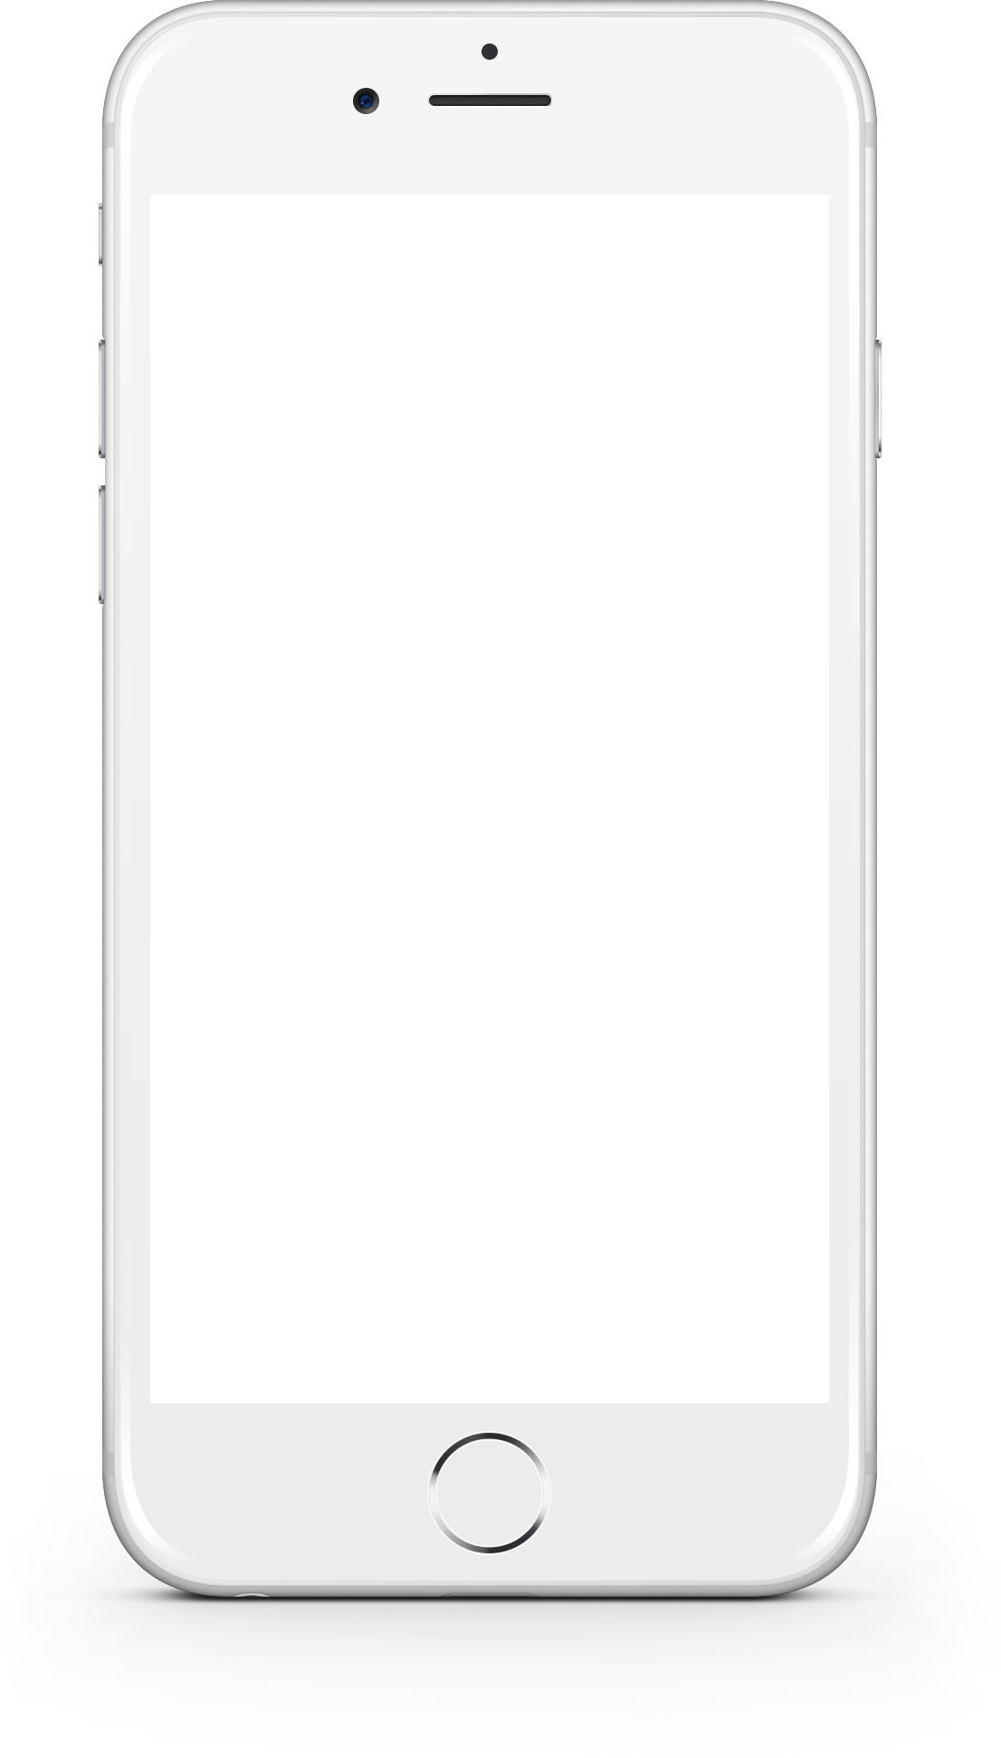
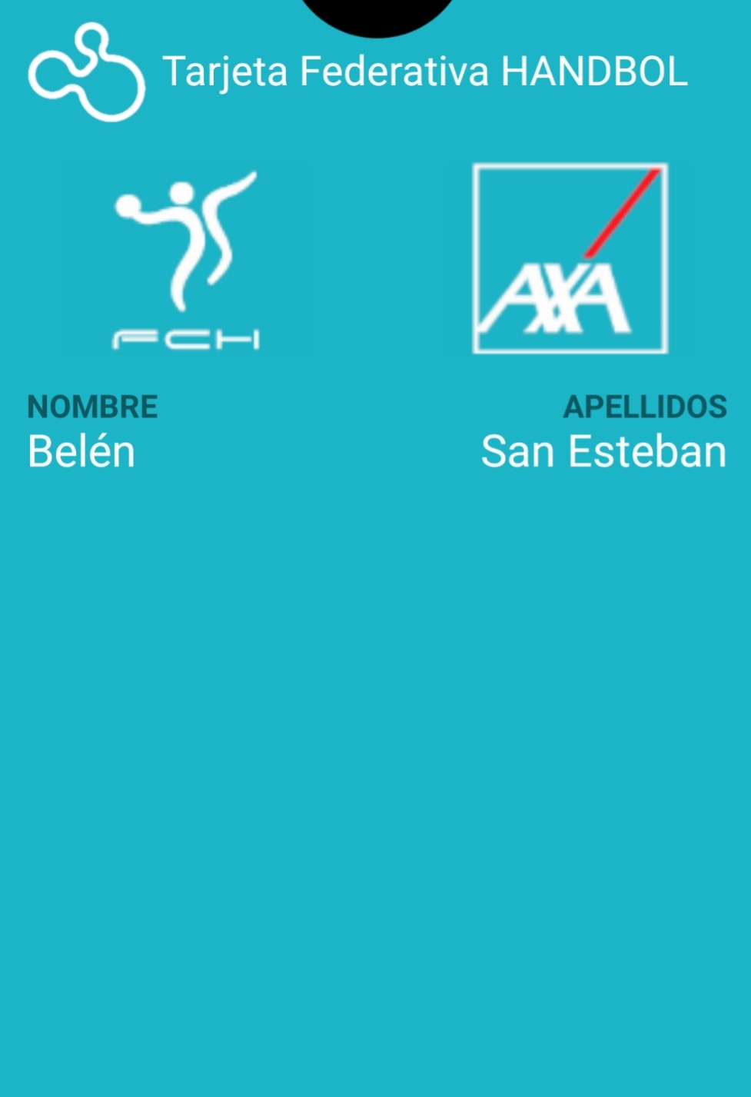
Què és la targeta federativa digital?
Quines funcionalitats té?
La Federació posa a disposició del Federat la TARGETA FEDERATIVA VIRTUAL amb la finalitat de proporcionar una ferramenta per a declarar un part d’accident d’una forma àgil, senzilla, accessible i personalitzada.

Slide 3

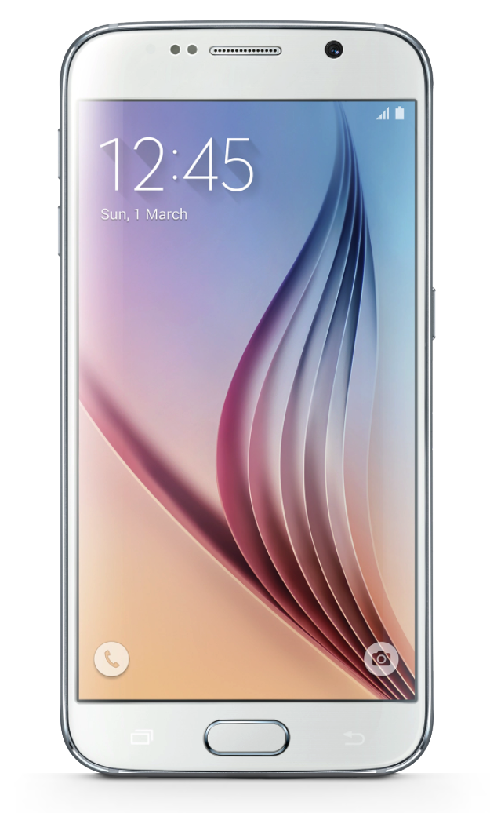
Pensada per al seu ús en telèfons móbils
i9
Telèfons Apple
Telèfons Android

Slide 4

Per a què serveix?
Rebre notificacions de la Federació
Rebre autoritzacions
Tramitar parts d´accidents
Accedir al resultat de proves
Rebre notificacions sobre l´estat del seu part
Continguts audiovisuals que permetin al Federat complementar els seus tractaments

Slide 5
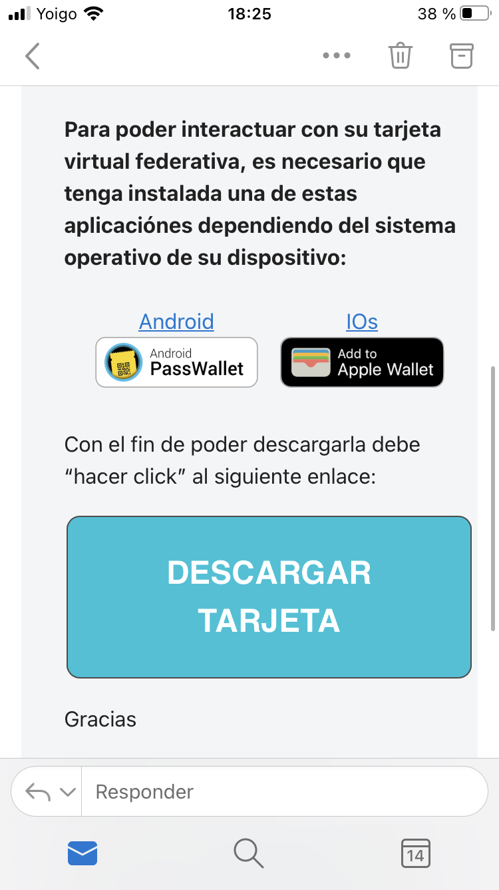
Com obtenir i descarregar la Targeta Federativa Digital?
El federat rebrá un email on puga punxar a l´enllaç i descarregar la seva Targeta Federativa Digital.
01
02
03
Recepció de l’email
Punxar a l’enllaç
Descarregar targeta

Slide 6

Previament a la descàrrega de la Targeta
El federat haurà de tenir instal.lada previament PassWallet d´Android.
Els telèfons Android podran descargar-se la PassWallet des de l´email rebut

Slide 7
Una vegada descarregada, la Targeta apareixerà a l’APP Wallet
PassWallet a telèfonos Android

Slide 8
Com declarar un part d´accident a Android?

Slide 9
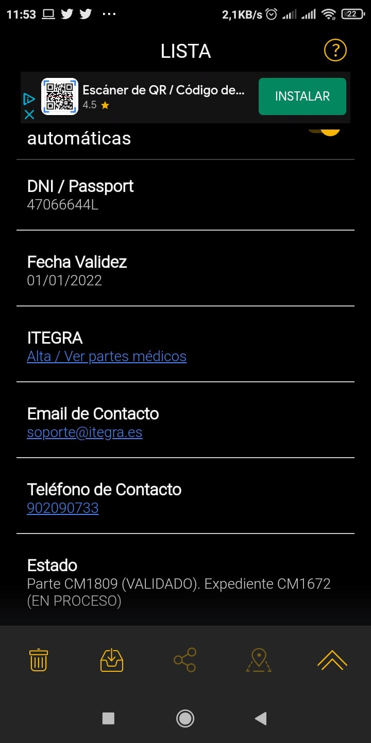
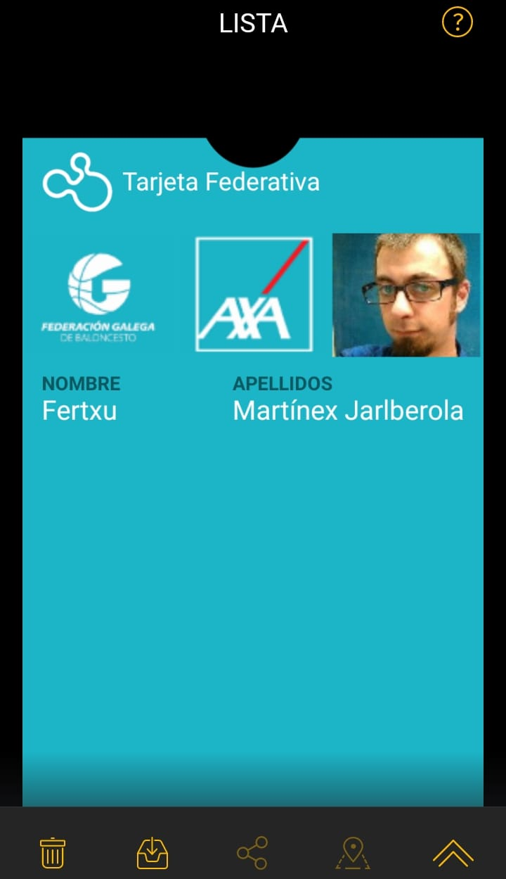
Pas 1
El Federat punxarà a la targeta i apareixerá l’extrem inferior dret i accedirà al revers de la targeta on podrà visualitzar el seu DNI, Nº llicencia, validessa de la targeta, telèfon de contacte i el botó “DECLARAR UN PARTE / ACCEDER A ITEGRA”

Slide 10
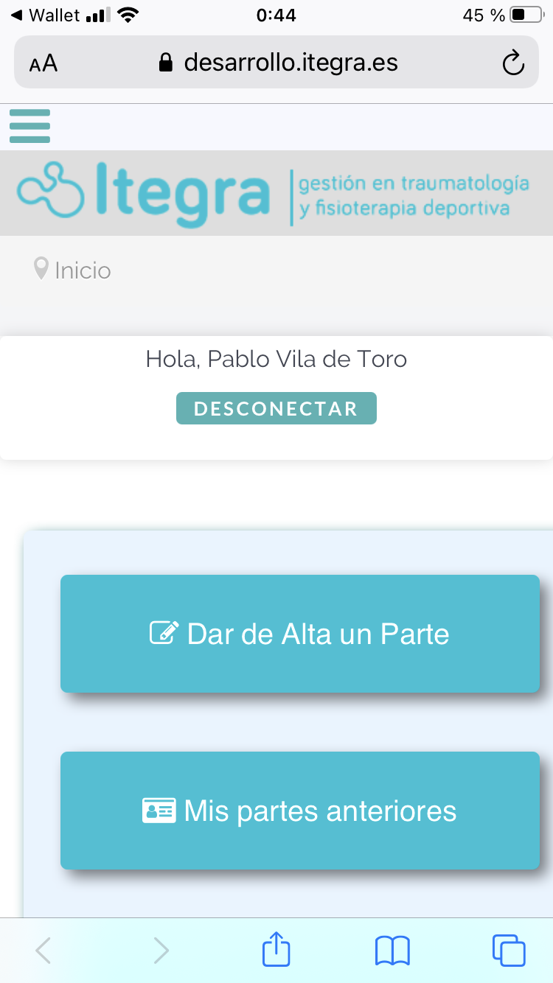
Pas 2
Accedirà a Itegra de forma personalitzada, on podrà declarar un part d´accident i consultar tot alló relacionat amb el seu sinistre.

Slide 11
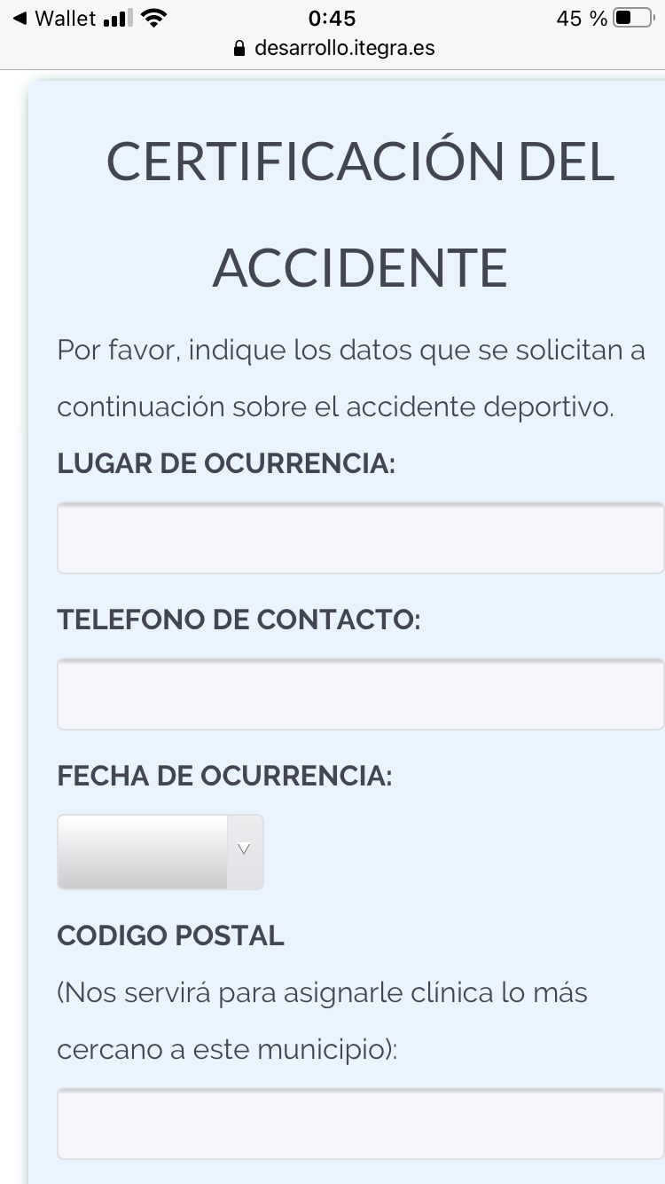
Pas 3
Omplirà el formulari amb les dades relatives a l’accident esportiu.

Slide 12
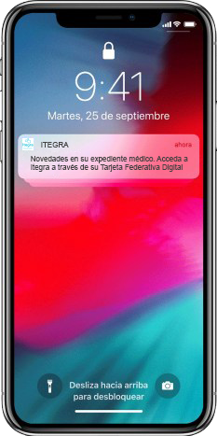
Notificacions
El Federat podrà rebre notificacions de la Federació, del club o d´Itegra al seu terminal del telèfon. Punxará a la notificació i accediu a la tarjeta virtual.

Slide 13
¿Com accedir al contingut de les notificacions a Android?

Slide 14

Pas 1
El Federat punxarà a l’extrem inferior dret i accedirà al revers de la targeta on podrà visualitzar el seu DNI, Nº llicencia, validessa de la targeta, telèfon de contacte i el botó “DECLARAR UN PARTE / ACCEDER A ITEGRA”

Slide 15
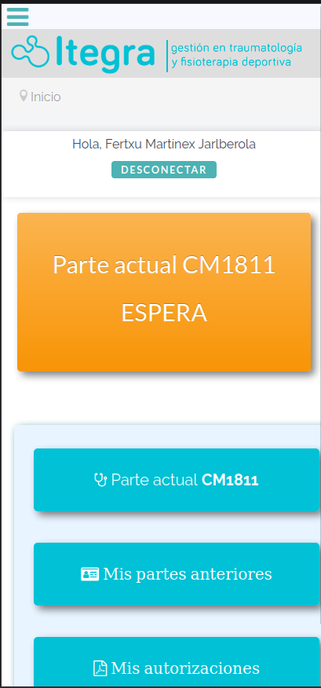
Pas 2
Accedirà a Itegra de forma personalitzada, on podrà veure el contingut de la notificació. El quadre taronja.

Slide 16
¿Quins continguts trobarà a Itegra?
Disponibilitat de totes les seves autoritzacions
Centre mèdic assignat, assistència d´urgències, proves complementàries,…
Resultats de proves complementàries
Continguts audiovisuals relacionats amb la seva patologia

Slide 17
Sempre podràn posar-se en contacte amb Itegra a través del telèfon que figura a la TARGETA FEDERATIVA DIGITAL per a rebre ajuda o suport de su siniestre per un equip especialitzat a la gestió de siniestres esportius
960 99 28 40

